Slide 1

MÓDULO 7 · ÓPTICA GEOMÉTRICA E FÍSICA · AULA 102
Lentes Esféricas
Tipos e bordas
Lentes Esféricas - Tipos e Bordas (Convergentes e divergentes)

Slide 2
Para começar
Como saber, só olhando pra uma lente, se ela concentra ou espalha a luz, sem testar com luz de verdade?
POSSOR · Óptica Geométrica e Física · Aula 102
2

Slide 3
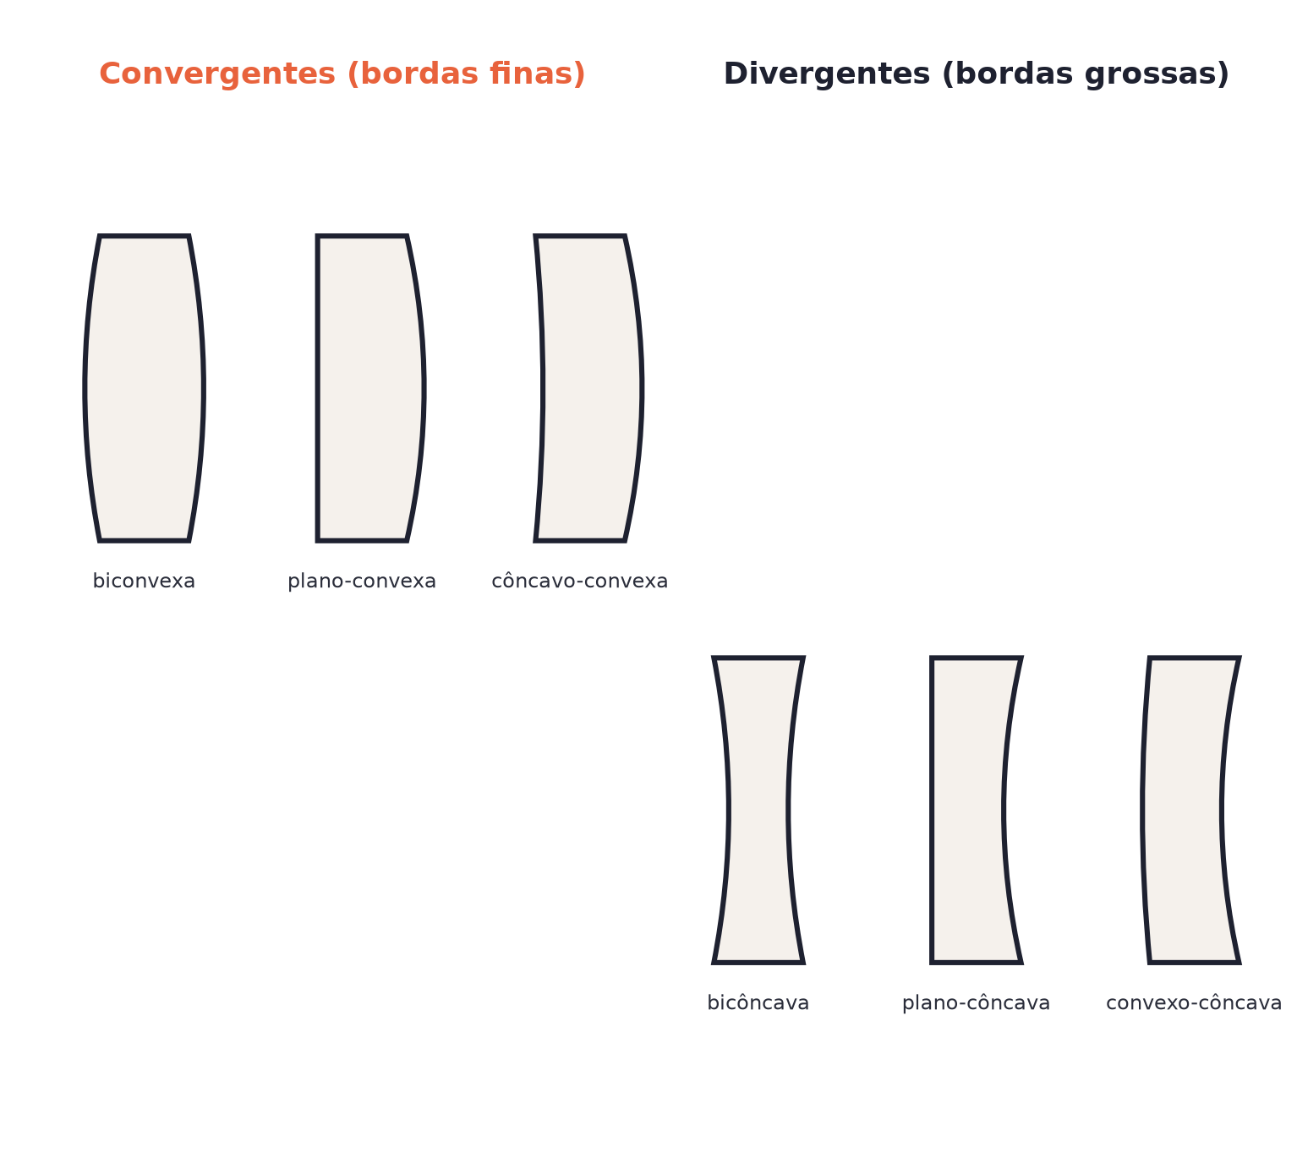
O conceito central
Bordas finas → lente convergente. Bordas grossas → lente divergente (lente no ar, mais refringente que o meio ao redor).
POSSOR · Óptica Geométrica e Física · Aula 102
3

Slide 4
Como funciona
Seis formatos possíveis, dois grupos:
• Convergentes: biconvexa, plano-convexa, côncavo-convexa
• Divergentes: bicôncava, plano-côncava, convexo-côncava
POSSOR · Óptica Geométrica e Física · Aula 102
4

Slide 5

Cuidado com essa armadilha
A regra da espessura das bordas só vale quando a lente está num meio menos refringente que ela mesma (como o ar).
POSSOR · Óptica Geométrica e Física · Aula 102
5

Slide 6
Exemplo resolvido
Uma lupa: bordas bem mais finas que o centro.
Bordas finas
Lente convergente
Formato biconvexo
POSSOR · Óptica Geométrica e Física · Aula 102
6

Slide 7
Roteiro de hoje
1
Pergunta inicial
2
Bordas finas × grossas
3
Os 6 formatos
4
Exercícios
POSSOR · Óptica Geométrica e Física · Aula 102
7

Slide 8

Hora dos Exercícios — Fixação
QUESTÃO 1
Uma lente tem bordas mais finas que o centro. Ela é convergente ou divergente?
💡 Dica
Compare sempre a borda com o CENTRO da lente, nunca a espessura absoluta.
POSSOR · Óptica Geométrica e Física · Aula 102
8

Slide 9

Gabarito e Encerramento
Resposta
Convergente.
Resumo da Aula
A espessura relativa das bordas já revela o comportamento óptico da lente.
• Convergente: bordas finas. Divergente: bordas grossas.
Próxima aula: Comportamento Óptico das Lentes (Focos principais).
POSSOR · Óptica Geométrica e Física · Aula 102
9

